Slide 1
JUGOSLAVIJA NA TRAGU
SOVJETSKOG MODELA
1945-1948

Slide 2
Kao pobednik iz rata na jugoslovenskim prostorima izlazi Narodnooslobodilacki pokret (partizani)
Predvodjeni komunistima na čelu sa Josipom Brozom Titom.Ukida se monarhija i proglašava se socijalistička Republika.
PRVE POSLERATNE GODINE
UNRA-Uprava Ujedinjenih nacija,za pomoć i obnovu,sve do 1948 god.
-Posle završetka rata u Jugoslaviji je bilo stotinu hiljada izbeglica
-Nova vlast je ’ČISTILA’’ hapšenjima i otpuštanjima sa posla=revanšizam
-Oduzimanje poseda seljacima u korist države.
-Oduzimanje zemlje seljacima ako imaju vuše od 10 ha
-Obnova države se odvijala putem prtogodišnjih planova i radnih akcija
-Od 1947. industrijalizacija.

Slide 3
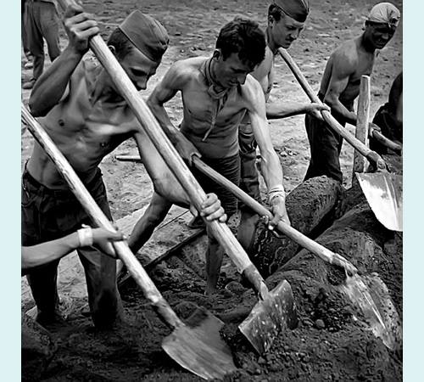
Obnova i izgradnja ORA
Omladinska radna akcija u posleratnoj Jugoslaviji Sa izgradnje auto-puta Beograd – Niš, jun 1959.

Slide 4
REALICIJAZA SPORAZUMA
TITO-SUBASIC
-Privremena narodna skupština-prošireni AVNOJ
-KPJ- glavna stranka
-Protivnici KPJ - Demokratska stranka Milana Grola

Slide 5
TITO ILI KRALJ
11.10.1945 Raspisani izbori
na svim izborima pobedjuje KPJ, pravo glasa se
oduzima svim predratnim ministrima i saradnicima okupatora
Jugoslavija postaje republika, kralj proteran iz drzave.
29.11.1945-Tito, proglašena socijalistička republika

Slide 6
GOLI OTOK
OSTRVO U KAMENU
1948- Sukob Tita sa Staljinom i prekid odnosa sa državama socijalističkog bloka (Inforbiroa) do Staljinove smrti 1953.Optužba:Tito napustio socijalizam....
Jugoslavija prekida kopiranje ruskog socijalizma.
Za sve koji su podržavali stavove IB-a prevaspitavanje premeštanjem kamenja , batinama i drugim poniženjima :
Logori:-Goli otok, Sveti Grgur,Ugljan i Rab.
Kroz ove logore je prošlo 55.000 ljudi.

Slide 7
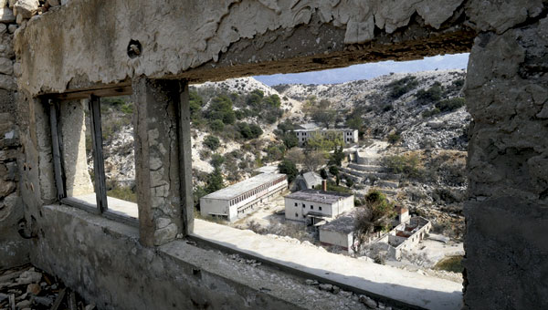
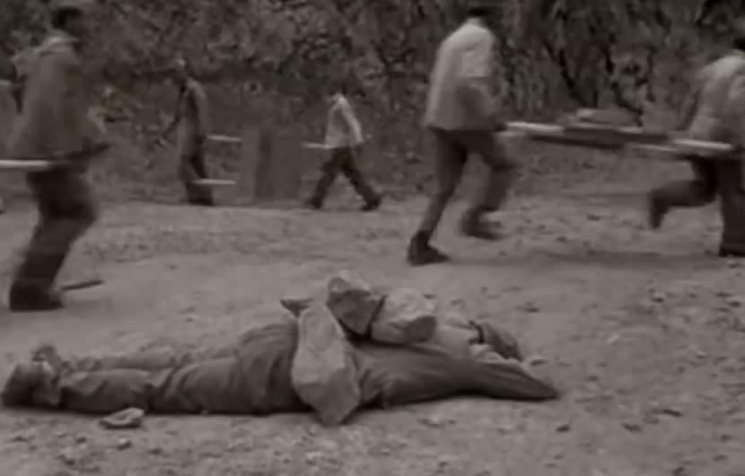
Z
T
V
O
R
G
O
L
I
O
T
O
K
P
R
E
V
A
S
P
i
T
A
V
Nj
E

Slide 8
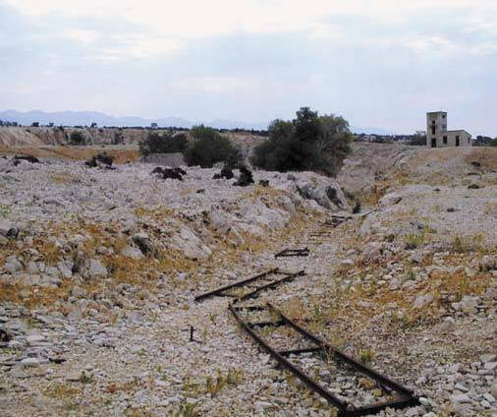
Ostaci kamenoloma na Golom otoku.

Slide 9
SAMOUPRAVljANJE
Juna 1950 donet zakon o upravljanju privrednim preduzećima , zaposleni sami upravljaju i vlasnici su
preduzeća = društvena svojina
Jedinstveni ,,eksperiment” u svetu.
Do kraja 1950, osnovano vise od 7.000 radnickih saveta.
Sastanci radničkih saveta važniji od proizvodnje...

Slide 10
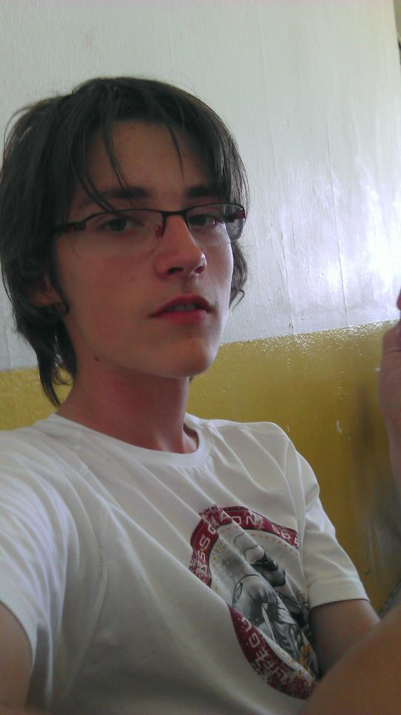
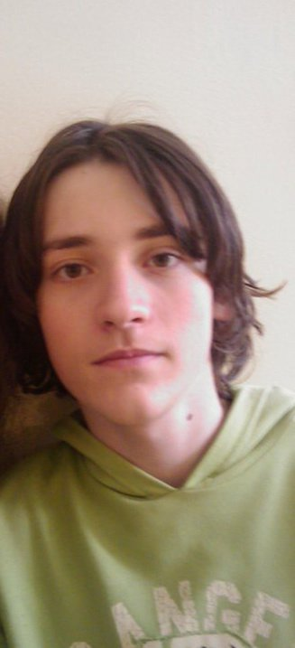
AUTOR
DJORDJE COSIC

